Slide 1
スマートシティの取組状況
【大阪市】
資料４
大阪市 デジタル統括室

Slide 2
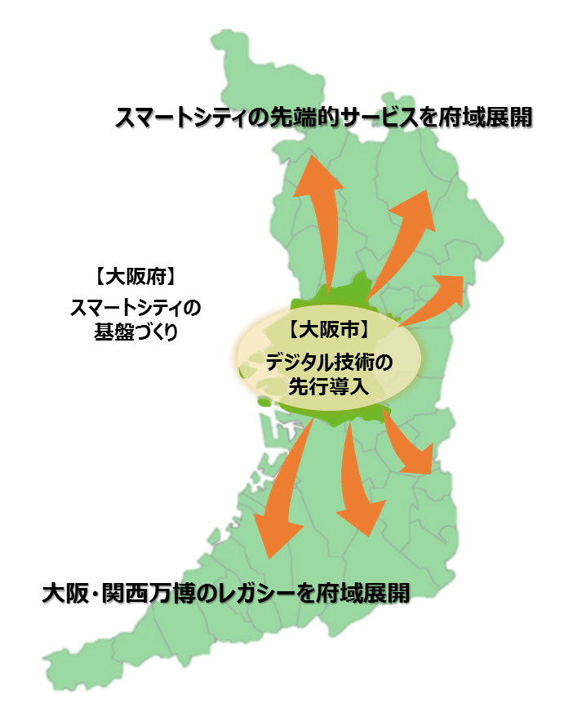

1.大阪市の戦略の動き
大阪市における大阪スマートシティ戦略の推進
令和２年３月 「大阪スマートシティ戦略ver.1.0」を策定
令和３年６月 大阪市ICT戦略（第３版）の策定に合わせて、大阪スマートシティ戦略の考え方を反映
令和４年３月 コロナ禍等による新しい生活様式の浸透を踏まえ、「大阪スマートシティ戦略ver.2.0」を策定
⇒ 「大阪スマートシティ戦略ver.2.0」において府市の役割を明確にし、大阪市は大阪府と連携した先導役として、
府内市町村の行政DX推進をリードする役割を担う
令和５年３月 「大阪スマートシティ戦略ver.2.0」に掲げる大阪市の取組方針どおり、大阪市のDXを推進していくため、大阪市ICT戦略を
再構築し、大阪市DX戦略を策定
「大阪市ICT戦略第2版」（H30.3）
更新
大阪スマートシティ戦略ver.1.0（R2.3）
「大阪市ICT戦略第３版」
兼 「スマートシティ戦略の推進にかかる基本方針」（R3.6）
大阪スマートシティ戦略ver.2.0（R4.3）
・住民の暮らしが良くなる具体的サービスの実装による
「生活の質（QoL）の向上」
・基本理念を踏まえた府市の役割を明確化することによる、
大阪のスマートシティの推進
再構築
「大阪市DX戦略」
兼 「スマートシティ戦略の推進にかかる基本方針」（R5.3）

Slide 3
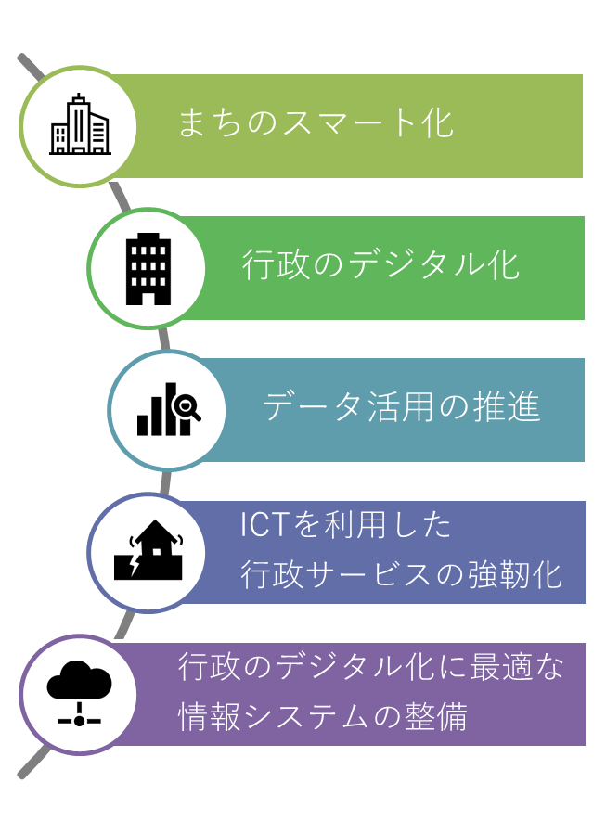




1.大阪市の戦略の動き
大阪市におけるスマートシティ戦略の推進（ICTからDXへ）
「行政のデジタル化」 「地域社会のデジタル化」の取組から、３つの視点によりあらゆる取組のDX推進
ICTの活用
DXの推進
Ｒ４年度まで
Ｒ５年度から
スマートシティ戦略
の推進にかかる
基本方針
「大阪市ICT戦略」
「大阪市DX戦略」
利用者目線でデザインされた便利・快適な
行政サービスのスピーディーな提供の実現
市民のQoLの向上・都市力の向上
取組方針・戦略の視点
再構築
サービスDX
都市・まちDX
行政DX
便利・安心・安全に暮らせる、
魅力・活力のあるまちの実現
効率的かつ質の高い
組織・業務運営の実現

Slide 4
2.大阪市の取組
スマートシティ戦略に関する取組の進捗状況（1/3)
凡例
＜進捗状況＞ ● 導入されているもの（一部導入も含む） ▲ 実証中・検証中・開発中のもの
4
※「戦略ver.2.0の該当箇所」欄について、「ver.1.0」は、ver.2.0に明確に記載はないが、ver.1.0より継続して取り組んでいるもの

Slide 5
2.大阪市の取組
スマートシティ戦略に関する取組の進捗状況（2/3)
凡例
＜進捗状況＞ ● 導入されているもの（一部導入も含む） ▲ 実証中・検証中・開発中のもの
5
※「戦略ver.2.0の該当箇所」欄について、「ver.1.0」は、ver.2.0に明確に記載はないが、ver.1.0より継続して取り組んでいるもの

Slide 6
2.大阪市の取組
スマートシティ戦略に関する取組の進捗状況（3/3)
凡例
＜進捗状況＞ ● 導入されているもの（一部導入も含む） ▲ 実証中・検証中・開発中のもの
6
※「戦略ver.2.0の該当箇所」欄について、「ver.1.0」は、ver.2.0に明確に記載はないが、ver.1.0より継続して取り組んでいるもの

Slide 7
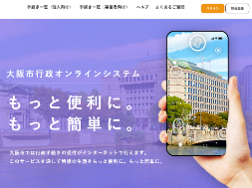
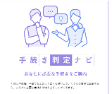

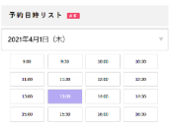


生 活
行政サービスが向上する手続きのオンライン化
R2年度
導入済
「行かなくてよい・書かなくてもよい市役所」
■ オンライン手続きの拡充
約2,000手続きをR7年度までにオンライン化予定。
R４年度：約700手続きがオンライン化済、
登録ユーザ数 57万ID
■ 業務システムとのシステム間連携の実現
職員による入力作業等をなくし、サービス提供の
スピードアップを図りつつ、業務負担を軽減。
Ｒ4年度：介護保険システムとシステム連携を開始
■ 大阪版スマート申請の全24区での運用開始（Ｒ５年９月）
引越し（転入・転出・転居）や身近な方が亡くなられたときの、約90種類の手続きの
申請書類がパソコン・スマホで事前入力可能
大阪版スマート申請の流れ
利用者
区役所
審査・交付
①手続き判定ナビ
必要な手続きを判定
②事前申請
申請情報を入力
③来庁予約
予約で待たずに手続き
④申請書印刷
来庁時には記入不要
いつでも・どこででも
申請書
7

Slide 8
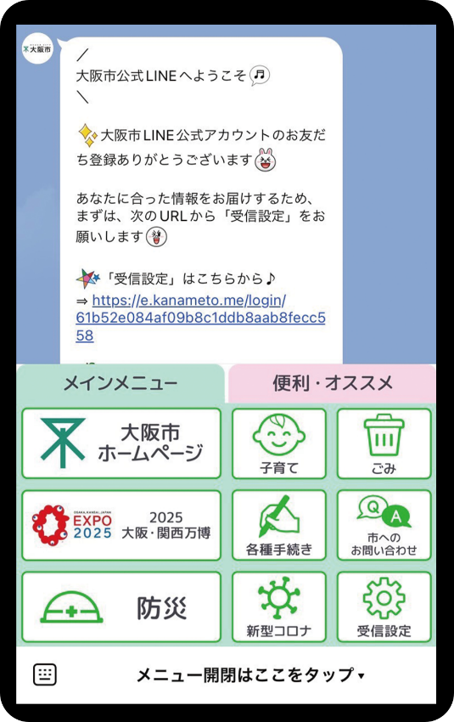
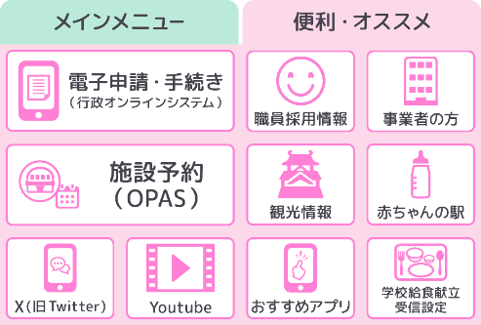
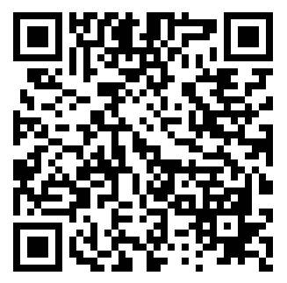
生 活
LINEを活用した情報発信の充実
R5年度
導入済
セグメント配信機能の導入
リッチメニューのリニューアル
    平成30年12月から運用している「大阪市LINE公式アカウント」に、利用者（お友だち）一人ひとりの興味関心等に合わせた情報を受け取っていただけるようにするため、セグメント配信機能を追加。
    LINEの利用者（お友だち）に15のカテゴリーの中から興味や関心等があるカテゴリーを選択いただくことにより、各カテゴリーに応じたイベントの詳細や、事業の紹介など、皆様のお役に立つ情報や、楽しい情報を中心に配信。
    市民等が必要とする情報へアクセスしやすくすることで、市民QoLの向上をめざす。
「メインメニュー」
「便利・オススメ」
2つのタブを選択可能
□ 2025大阪・関西万博 □ くらし・住まい
□ 市民活動・コミュニティ □ 防災
□ 防犯・地域安全 □ 救急・消防 □ 妊娠・出産 □ こども・教育 □ 高齢者 □ 生活福祉・障がい
□ 健康・医療 □ スポーツ □ 文化芸術・観光
□ 市政・市長会見 □ 職員採用
15のカテゴリー
    お友だち数約 2万人 増加！
（取組前：5.5万人➡ 2024年１月現在：7.5万人）
お友だち登録はこちらから
大阪市LINE公式アカウント
    ※災害発生情報などの緊急情報は、お友だち全員に配信
8

Slide 9




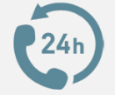

生 活
AI電話による自動予約受付
R4年度
導入済
■ 各種市民相談の予約受付の自動化（R5年2月）
市民向けに実施している「日曜法律相談」等の各種相談の予約受付業務において、令和5年2月から、AI電話による自動予約受付の実証実験を行っており、令和５年11月から、24区の法律相談予約受付業務へ拡大実施。
・受電数 2559件 (24区での拡大実施後１か月間、予約受付対象の相談開催日数延べ78日）
→ 1開催日あたり約33件の受電に対する職員の対応が完全自動化
・受電時間帯比率 開庁時間内 85.8%、開庁時間外 14.2%
【従前】職員による電話受付
AI電話による自動受付
予約者の一覧を
自動で作成
受付時間帯が業務時間中に限定されてしまう。
複数の職員が一定時間予約受付対応に手を取られる。
予約が埋まった後は、お断りの対応が必要になる。
サービスの向上
予約・キャンセル・変更・確認を24時間いつでも対応（通話中なし）
事務負担の軽減
電話応対、入力作業、職員の応援、電話回線増設等すべて不要
9

Slide 10
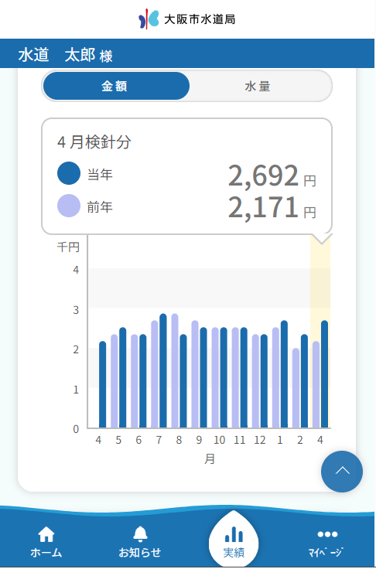
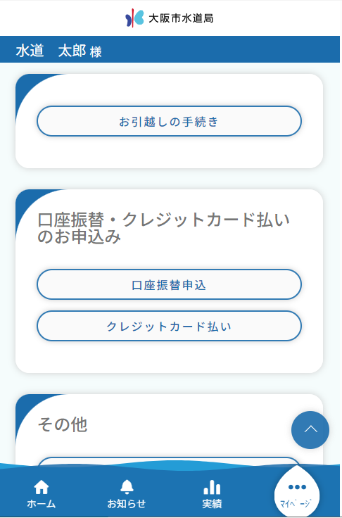
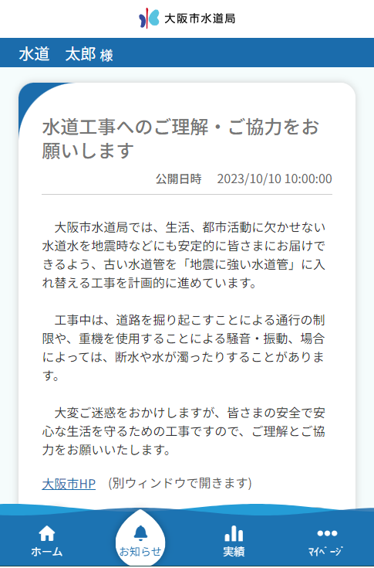
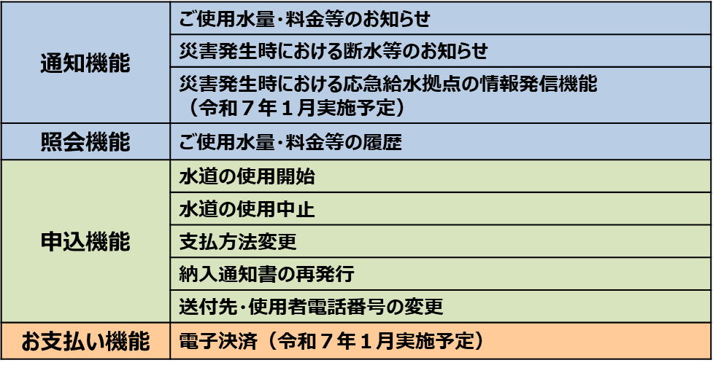

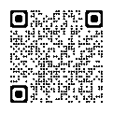
生 活
生活利便性が向上するオンラインの活用（水道）
R5年度
導入済
■ 水道局お客さま専用サイト（マイページ）の構築（R6年1月4日運用開始）
お客さまが、時間や場所にとらわれることなく、パソコンやスマートフォンを利用して、毎月のご使用水量や料金などの情報を取得できるとともに、インターネットを通じて様々な手続きや、水道料金等の支払いについても、マイページ上で完結できる仕組みを構築。
▼マイページの画面イメージ
▼マイページの主な機能
お客さま専用サイト
（マイページ）の
登録はこちらから ▶
10

Slide 11


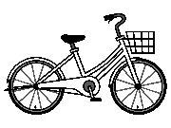




生 活
生活利便性が向上するオンラインの活用（ごみ）
R5年度
開発中
AI技術を活用した粗大ごみ収集申込受付の実施（令和6年3月より運用開始予定）
    現在粗大ごみは、電話またはインターネットにより受付を行い、市民にコンビニやスーパー等の販売店でご購入いただいた処理手数料券を粗大ごみに貼付、排出されたものを収集している。
    この従来の申込方法に加え、いつでも、簡単、便利、快適な粗大ごみ受付手段を提供する。
    チャットボット応対による粗大ごみの申込
    画像認識を活用した粗大ごみ処理手数料額の検索機能
    粗大ごみ処理手数料のキャッシュレス決済を導入
    タブレット端末を用いた業務運営
自転車
ソファ
チャットボットによる粗大ごみ収集受付
処理手数料のキャッシュレス決済
11

Slide 12

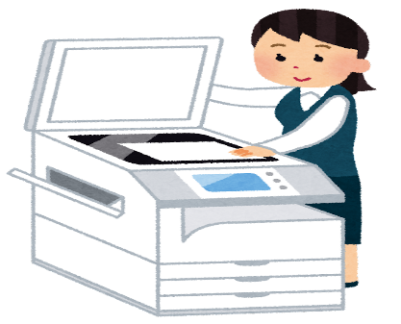

教育分野におけるデジタル技術の活用
子育て・
教育
R5年度
導入済
小中学校における欠席連絡等アプリの導入
    欠席連絡等にかかる電話連絡や児童生徒の健康観察の集約、手紙の印刷等にかかる時間を削減し、教員が授業の準備等に集中できる環境を整備するために、令和５年度より、全小中学校及び義務教育学校に欠席連絡等アプリを本格導入（保護者のアプリ登録率：約95%（R6.1時点））。
    その結果、保護者からの欠席連絡や健康状態（体温）の連絡受付、学校からの配付物のファイル添付による配付、学校からの緊急連絡メール等の機能により、教員の負担軽減につなげる。
小中学校における採点支援システムの導入
答案用紙をスキャンし、パソコン上で設問ごとに一覧表示された解答の採点機能や、複数人での分担採点機能、採点結果の自動集計機能等を備えたシステムを導⼊し、業務効率化・採点精度の向上を図るとともに、業務負担の軽減を図る。
①紙での解答
②スキャン・データ化
③システムによる採点
12

Slide 13
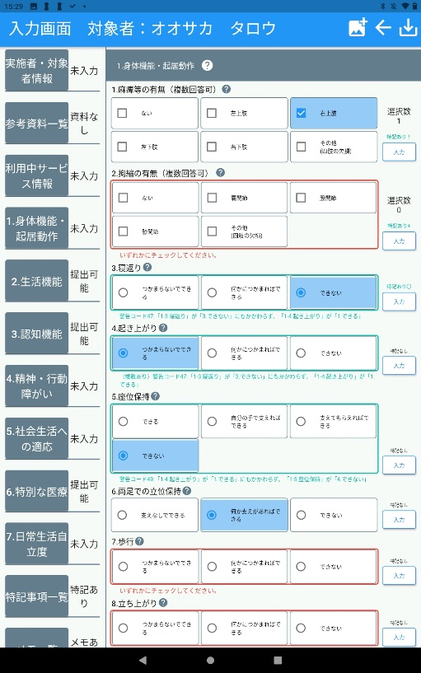
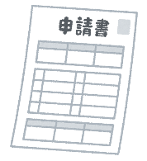





健康・
福祉
介護認定調査アプリの導入
R4年度
導入済
介護認定の訪問調査における、認定調査アプリの活用
必参考資料を撮影し対象者ごとに画像を保存
⇒資料や地図などの持ち物削減
チェックボックス、カテゴリボタンなど直感的で使いやすいインターフェース
⇒記録効率の向上
必須チェックや、項目間の相関チェックなどを実施
⇒記入不備による手戻りを防止
調査票作成の効率化（電子化）
調査票回収の迅速化（郵送からオンラインへ）
調査票保管スペースの削減（電子化）
各カテゴリの入力状態（未入力・警告あり・提出可能など）をリアルタイムで表示
⇒入力漏れなどの
手戻りを軽減
介護認定業務の効率化
★直近３か月の利用状況
令和５年 | ９月 | 10月 | 11月
申請件数 | 14,024 | 13,920 | 13,865
オンラインによるデータ提出件数 | 9,419 | 10,365 | 9,459
介護認定の流れ
01 申請
02 調査 ・ 判定
介護認定
調査会
認定結果
通知
03
04
主治医意見書
訪問調査
一次判定
13

Slide 14
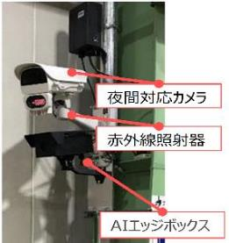
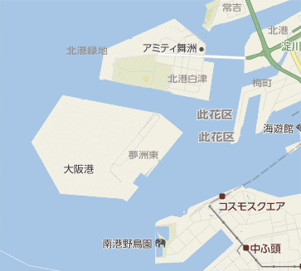
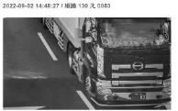


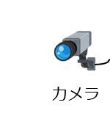


交通・
物流
夢洲等における工事車両運行管理システムの構築
R5年度
導入済
    夢洲等における整備事業では、インフラ事業、万博事業、IR事業といった異なる事業の工事車両が輻輳することから、円滑な通行を確保する必要がある。
    このため、各事業者による通行ルート、時間帯毎に通行台数を設定し、設定した台数をAIカメラ等を活用して管理する工事車両運行管理システムを構築し、令和５年4月より本格稼働している。
    なお、万博工事車両の管理にあたっては、会場全体統括施工者の「2025大阪・関西万博工事車両管理システム」と連携を図っている。
工事車両運行管理システム イメージ
① ルート別、時間帯別上限台数の設定
此花大橋
② 工事用車両の事前登録
前月10日までに概算の予定台数を入力（月次）し、その後、運行詳細と確定台数を入力を前週水曜日までに入力（週次）
車両運行開始までに車番を入力
北ルート
ＩＲ・インフラ整備
夢舞大橋
鉄道整備
工事車両運行管理システム
（大阪市 2023年度・2024年度）
万博会場整備
中央ルート
大阪港・咲洲
トンネル
2025大阪・関西万博
工事車両管理システム
（会場全体統括施工者）
③工事車両の運行確認と通行状況の把握
夢咲トンネル
道路等に設置したAIカメラ等で通行確認
ルート上カメラ
南ルート
入退場ゲートカメラ
万博工事車両
インフラ工事
車両
IR工事
車両
ＡＩ
14

Slide 15
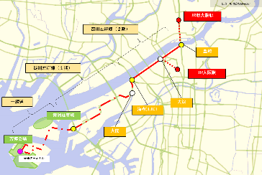
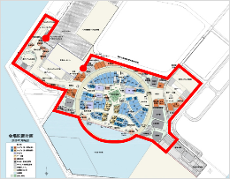
交通・
物流
2025年大阪・関西万博を契機とした自動運転バスの実装
R5年度
実証中
    2025年大阪・関西万博を契機とした大阪市における自動運転バスの実装に向けて、関係行政機関やバス事業者等による十分な協議や意見交換、情報共有等を行うため、令和4年度に「大阪市自動運転バス実装協議会」を発足。
    協議会では、３つのルート（①新大阪駅・大阪駅ルート、②舞洲駐車場～万博会場、③万博会場内の外周道路）を対象に、万博開催時における自動運転バスの実装をめざし、関係機関との連携のもと、R5年度中の実証実験を実施予定。
    万博時の取組を踏まえ、国際競争力強化につながる移動サービスの提供や社会課題への対応につなげていく。
① 新大阪駅・大阪駅ルート
② 舞洲駐車場～万博会場
③ 万博会場内の外周道路
運行主体：京阪バス、阪急バス
運行主体：Osaka Metro
運行主体：Osaka Metro
想定ルート
（第3回大阪市自動運転バス実装協議会（R5.8.28）資料より引用）
15

Slide 16
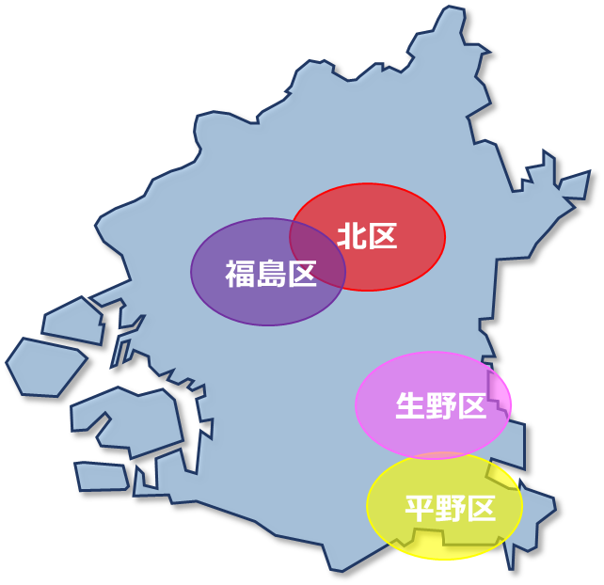
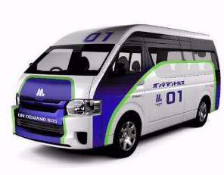
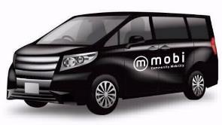

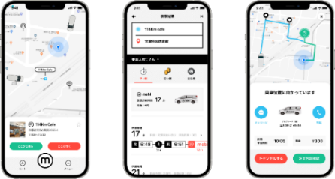
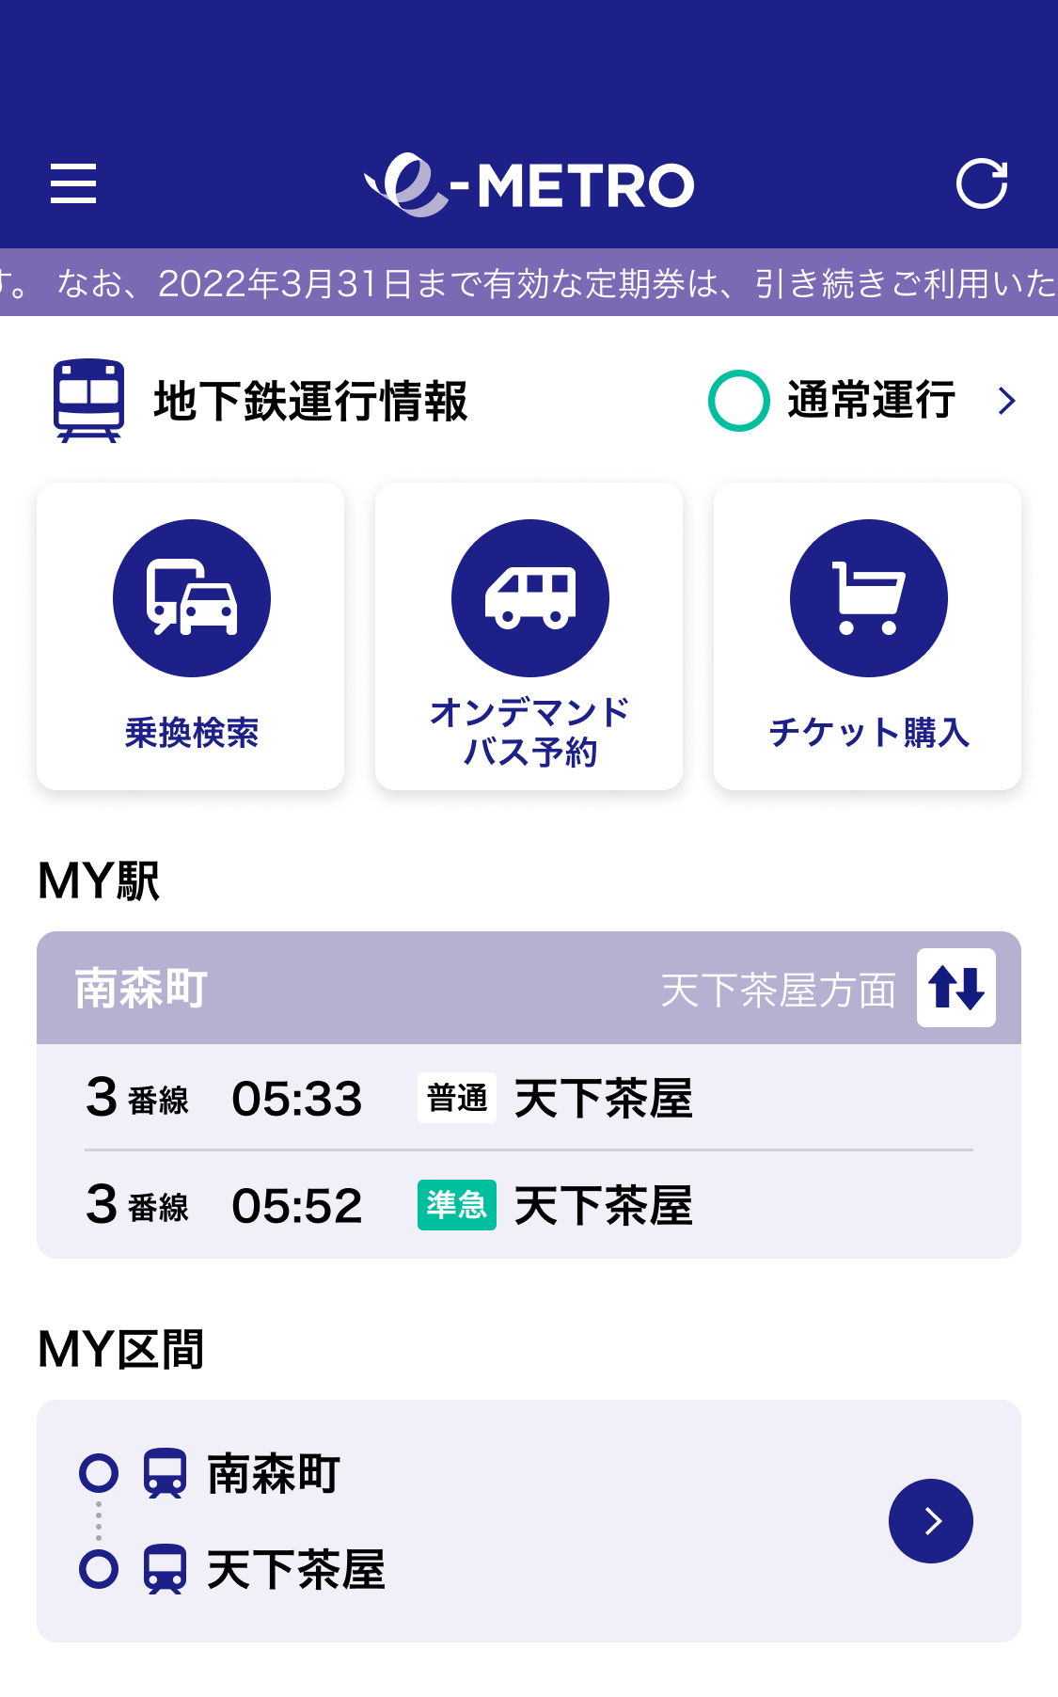
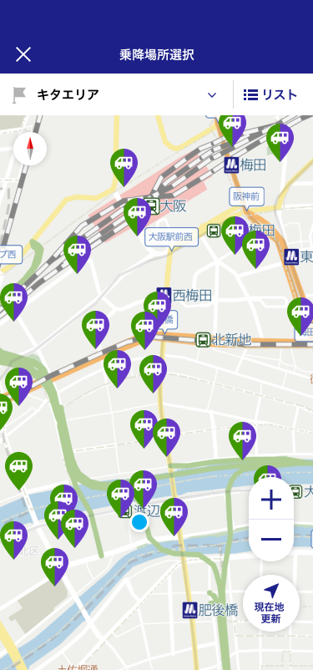
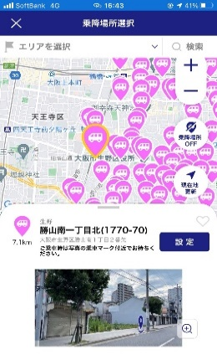
交通・
物流
AIオンデマンド交通の社会実験の実施
R5年度
実証中
令和3年3月から、生野区・平野区で民間事業者によるAIオンデマンド交通の社会実験を実施
令和4年4月から、北区・福島区に社会実験のエリアを拡大
運賃システムの工夫やアプリの改良などにより、利便性向上を図る。
北区
福島区
事業主体１※ | Osaka Metro Group
事業主体2※ | Community Mobility
実施時期 | 令和４年４月１日～
R4年4月1日～実施中
生野区
平野区
事業主体※ | Osaka Metro Group
実施時期 | 令和３年３月30日～
R3年3月30日～実施中
16
Community Mobility のアプリ
Osaka Metro のアプリ

Slide 17
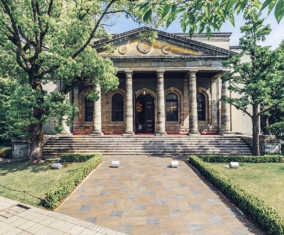
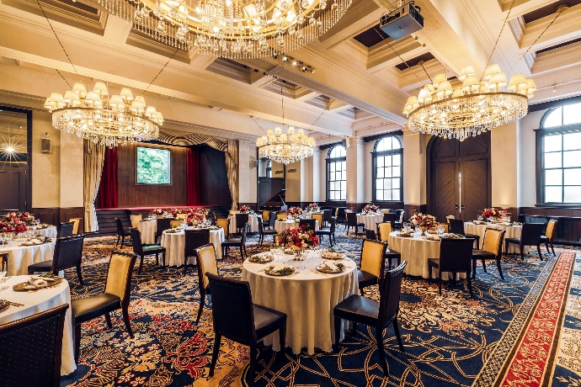
観光・
にぎわい
デジタル技術を活用した文化財の魅力発信
R5年度
開発中
VRを活用した泉布観の魅力発信
    現存する大阪最古の洋風建築であり、重要文化財である泉布観（明治4年落成）について、新たな興味喚起や知名度向上、歴史的価値に対する市民等の理解促進を図るため、老朽化等で普段公開していない内部を中心にVR技術等を活用して、往時の姿を復元した映像コンテンツを制作し、催事等やインターネット上で公開する。
    隣接する旧桜宮公会堂（正面玄関のみ重要文化財）レストラン運営事業者と共に、泉布観ＶＲ映像が流れる中、明治期の料理を楽しめる観光コンテンツを企画し、民間企業と共同開催するキャンペーンで発信するとともに、当該ＶＲ映像活用について舟運事業者等に向けてプロモーションするなど、地域の活性化・にぎわい創出を図っている。
旧桜宮公会堂
旧桜宮公会堂レストラン
17

Slide 18
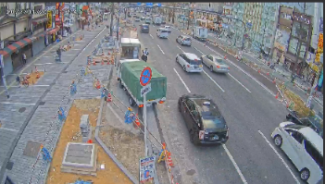
観光・
にぎわい
御堂筋将来ビジョンの実現に向けた取組
R5年度
検証中
    2019年に策定した「御堂筋将来ビジョン」の実現に向け、段階的に人中心の空間を広げていくこととし、御堂筋の道路空間再編整備（側道歩行者空間化）を進めている。
▼荷捌きスペース監視カメラ
荷捌き等スペースの効率的な運用に向けたAIカメラ等の活用
    側道歩行者空間化に伴って設置する、荷捌き/沿道アクセススペースの適正利用に向けて、AIカメラ等を活用した映像解析により利用状況を把握する。
    これにより、誘導員による運用の省力化や持続可能な巡回型監視などの導入に向けた検討を行い、効率的に荷捌き/沿道アクセススペースを運用（省力化）する仕組みを構築する。
▼撮影されている映像
周辺エリアへの回遊性向上に向けた人流データ等の活用
    側道歩行者空間化による、歩行者の回遊状況などを携帯電話会社が保有するスマートフォンGPSデータ（ビッグデータ）や地下鉄出入口に設置するビーコン等を活用して調査を実施。
    調査結果のもと、整備効果の見える化・道路空間の利活用のあり方を検討し、御堂筋だけでなく、周辺エリアへの回遊性向上などの整備効果を波及させることで、人中心の道路への転換をめざして、地域の活性化やエリア価値向上につなげるとともに、ウォーカブルミナミを創出して機運醸成を図る。
AIカメラの監視による沿道の適正利用
人流データを活用してウォーカブルミナミを創出
18

Slide 19
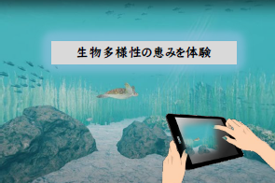
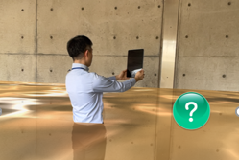
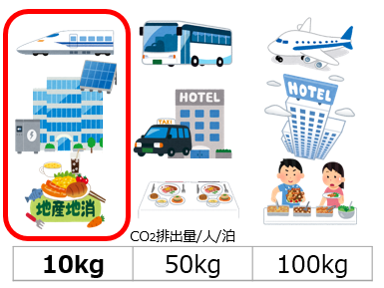
環境・
エネルギー
脱炭素社会に向けた環境・エネルギー分野における取組
    2050年の脱炭素社会「ゼロカーボン おおさか」の実現に向け、脱炭素型ライフスタイルへの変革を促進するための取組を進めている。
AR技術等を活用した体験型環境学習の実施
R5年度 導入済
    気候変動や生物多様性に対する興味や関心の向上を図り、脱炭素行動へと結びつくよう、環境学習の推進や啓発の取組として、ARやVR技術を活用した体験型環境学習を小学校等で実施する。
タブレットを使った体験型環境学習
事業活動に伴う温室効果ガス排出量の可視化による脱炭素化の推進
R5年度 開発中
    事業活動における温室効果ガス削減対策を促すため、温室効果ガス排出量の可視化ツール導入の取組を支援する。
    温室効果ガス排出量の少ない交通手段や宿泊施設などを盛り込んだ脱炭素化ツアーの開発・PRを行い、万博来場者に選択いただくことで、脱炭素行動の浸透・定着をめざす。
脱炭素先行地域（御堂筋エリア）における脱炭素化の推進
R5年度 選定
脱炭素化ツアー（イメージ）
    業務集積地区である御堂筋エリアにおいて、徹底した省エネと再エネの導入を進める。
    ※脱炭素先行地域：民生部門（家庭部門及び業務その他部門）の電力消費に伴うCO2排出の実質ゼロを実現する地域。国が地域脱炭素ロードマップに基づき、2025年度までに少なくとも100か所の地域を選定し、脱炭素に向かう地域特性等に応じた先行的な取組実施の道筋をつけ、2030年度までに実行する。
19

Slide 20
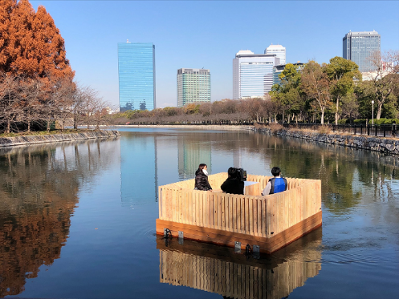
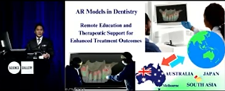
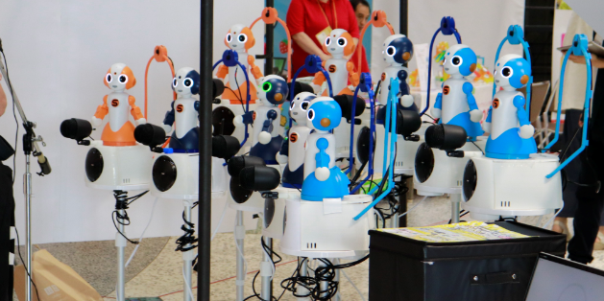
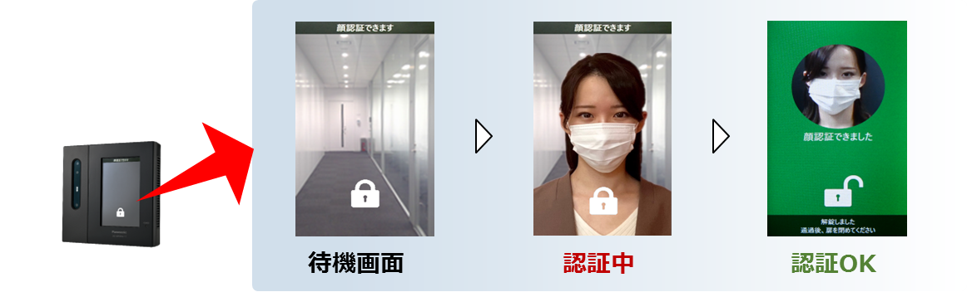
産 業
最先端テクノロジーを活用した実証事業等の推進
「未来社会の実験場」をコンセプトとする2025年大阪・関西万博を見据えて、革新的な実証実験を行いやすい環境を整え、大阪で新しいビジネスを生み出す好循環を創り出し、「実証事業都市・大阪」を実現するための取組として、大阪府・大阪市の関連施設や公共空間等をフィールドとして提供する支援を行っている。
また、IoT、ロボットテクノロジー等の先端技術を活用した新たなビジネス創出支援の一環として、アジア太平洋トレードセンターと舞洲のスポーツ施設を実証実験フィールドとして提供している。
その他、民間企業が持つ先端技術等の利活用の可能性及びそれらの技術を利用するにあたっての課題の可視化等を目的に、民間企業と連携協定を締結し、本市施設をフィールドとした画像解析技術の実証実験を実施した。
「実証事業都市・大阪」の取組
「AIDOR EXPERIMENTATION」
民間企業との連携協定による取組
自動運転船
「海床ロボット」
実証実験
（R4年度）
5G通信等とXR技術を活用した遠隔による
歯科医療教育支援の実証実験（R5年度）
「OSAKA光のルネサンス2022」での
画像解析技術にかかる実証実験（R4年度）
空飛ぶクルマ
社会実装
実証実験
（R4年度）
アバター100
実証実験
（R5年度）
本市執務室における顔画像認証テスト（R5年度）
20

Slide 21
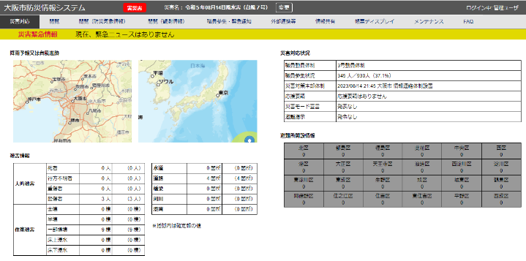



防 災
災害情報の収集・分析・共有・伝達能力の強化
大阪市防災情報システムの再構築
R4年度 導入済
防災情報システムの画面例
収集力強化策①
国等の保有情報の収集
収集力強化策②
職員等からの災害画像等の収集
分析力強化策
地図上での災害情報の分析
パチッ
共有力強化策
所属をまたがった情報共有
伝達力強化策
アプリでの職員への指示伝達
    大阪府北部地震、平成30年台風21号における、災害情報の収集や職員間での情報共有や職員への指示伝達といった課題に対し、令和2～3年度のシステム再構築により、災害情報の収集・分析・共有・伝達能力を強化
無線の伝送能力を大幅に強化
災害重要拠点間無線ネットワークの整備
R5年度 開発中
    通信容量の大きい無線装置を導入し、伝送能力を大幅に強化
    従来からの防災電話、防災FAXに加え、防災情報システム等も接続することで、長時間停電やケーブル断線発生時でも、災害対策本部機能の安定稼働性を強化
    所属長が庁舎から指揮を執りながら、災害対策本部会議に参加できる防災テレビ会議システムを導入し 、災害時の意思決定の体制を強化
災害対策本部会議を防災テレビ会議で実施
21

Slide 22
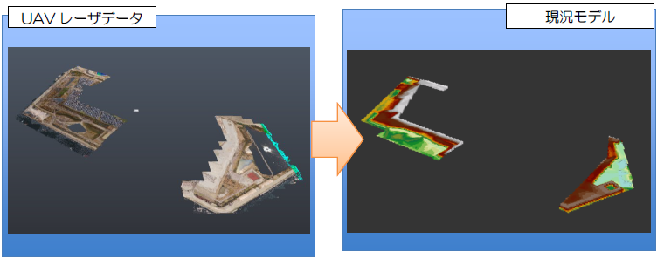
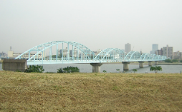
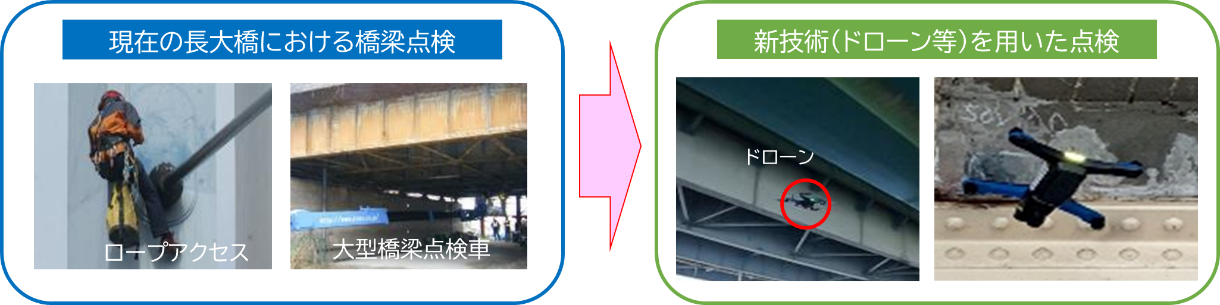
インフラ
安全かつ効率的な維持管理に向けたドローンの活用
廃棄物処分場の埋立状況把握
R4年度 導入済
最終処分場（夢洲１区）での埋立残容量把握に必要となる測量について、従来の測量機材による測定方法から、より正確な測量及び作業の効率化を実現するため、ドローンを活用したレーザー測量を実施した。
水管橋の点検
R4年度 導入済
ドローン測量によるモデル作成
遠方目視点検が難しい補剛形式等の水管橋を対象に、足場設置なしで高所等にある主要構造部も近接目視点検を行えるよう、点検方法にドローン点検を導入した。今後はこれに加え、ドローンで撮影した画像の自動劣化診断技術やセンシング技術を用いた水管橋の点検技術について、情報収集し、有用な技術があれば、共同研究等に着手する。
補剛形式の水管橋
（水道管以外の部材がある水管橋）
補剛形式の水管橋の
上部構造のドローン撮影画像
長大橋の点検
R5年度 実証中
長大橋における点検において従来のロープアクセスや大型橋梁点検車に代わり、ドローンなど新技術を活用した点検を令和５年度に試行実施している。橋梁の特性に応じたメリットや課題を把握し、長大橋等の点検マニュアルの改定に向けて検討を行い、大阪市橋梁保全更新計画にも検討結果を反映し、効率的な橋梁の維持管理をめざす。
長大橋における点検（現行）
長大橋における点検（新技術活用）
22

Slide 23
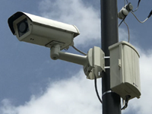
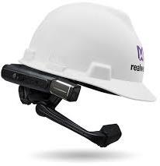
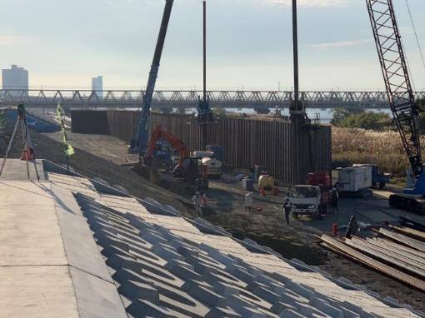
インフラ
工事監理等におけるウェアラブルカメラ等の活用
R5年度
一部導入済
    大規模工事における広範囲の現場把握や複数工事の日々の巡回業務などが監督職員にとって大きな負担となっており、Live通信が可能な定点カメラを現場に設置することで、現場臨場を行うことなく現場事務所で現場状況の確認ができ、巡回の軽減など業務の効率化を図る。
    監督職員などがウェアラブルカメラを装着し現場状況を映して遠隔地にいる上司や設計担当と現場の状況をリアルタイムに共有することで業務の効率化を図る。ウェアラブルカメラの活用により、設計変更時などの打合せの円滑化、災害時の迅速な状況確認、若手職員への技術的助言による技術継承・人材育成などを行うとともに、将来的には受注者へ活用できる仕組みを作り、不適正施工の防止をめざす。
ウェアラブルカメラを活用して現場の状況をリアルタイム共有
定点カメラで現場状況を遠隔で確認
23

Slide 24
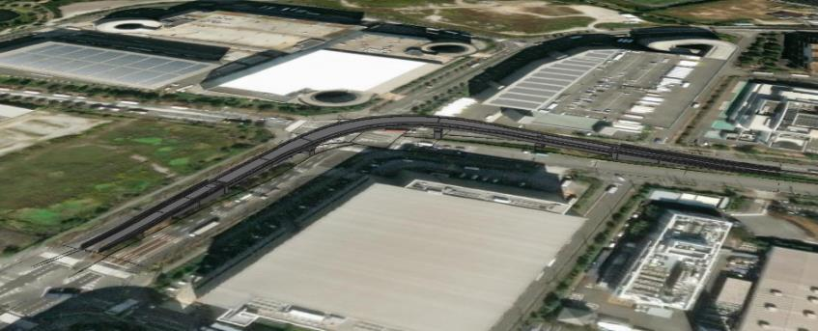
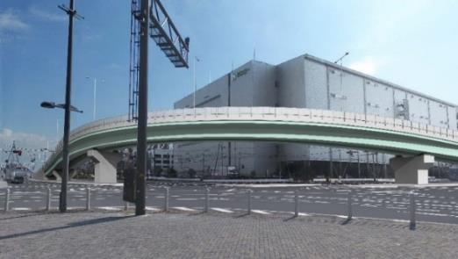
インフラ
設計・工事監理業務におけるBIM/CIMモデル等の活用
R5年度
開発中
    令和5年度から本格的に工事を実施している夢洲･舞洲の高架橋について、先行的にBIM/CIM※を活用することにより、高架橋の図面や施工ステップを3次元でモデル化し、地元・関係機関との協議に活用することによる業務効率化を検証し、今後行う他の事業に対する活用方法についても検討を行う。
    3次元モデルを作成することにより、設計・施工を見える化し、職員の技術力向上、技術継承につなげるとともに、詳細な施工計画の作成効率化に関する検討を行う。
    3次元モデルをAR化し、現地にデジタル表示させ、施工時や完成後のイメージをわかりやすくし、地元説明や関係者協議資料として活用を図る。
BIM/CIMを活用したAR表示イメージ
【（仮称）舞洲東高架橋】
【（仮称）舞洲東高架橋イメージパース】
※Building/ Construction Information Modeling, Management。コンピュータ上に作成した3次元モデルに加え、構造物及び構造物を構成する部材等の
名称、形状、寸法、数量（属性情報）を併せ持つ構造物に関連する情報モデルを構築すること。また、構築したBIM/CIM モデルに内包される情報を管理・活用
することをいう。
24

Slide 25

インフラ
ごみ収集車両のドライブレコーダー映像データの利活用
R5年度
開発中
    ごみ収集業務において、さらなる交通事故防止や収集業務効率化に向け、ごみ収集車両の運行状況の管理システムの機能拡充（位置情報の精度向上・ドライブレコーダー映像のリアルタイム取得）を図る。
    機能拡充により、生活道路の隅々まで走行している、ごみ収集車両のドライブレコーダー映像データを、ごみの収集状況の確認や、道路・街路樹の管理及び火災等災害発生前の状況の把握等での利活用にあたっての検証を進めていく。加えて、この映像データを利活用できる業務の拡充に取り組む等、市民サービスの向上や安全・安心のまちの実現に寄与していく。
25

Slide 26

インフラ
新たな技術の開発･導入により進化する水道
R5年度
実証中
浄水場等の監視制御システムの高度化
    将来にわたって浄水・配水施設の運転管理レベルを維持するため、オペレーターに対する異常発生時における適切な対応の支援や施設･設備の異常検出前に違和感を検知できるシステムの開発が必要となっている。
    シミュレーターやナレッジシステム、音情報とAI技術を活用した運転支援及び人材育成手法に関する共同研究を民間事業者と実施し、浄配水施設の運転管理において、事故発生時に膨大な情報の中から必要な情報を素早く正確にキャッチできるよう検証を行う。
監視制御システム（総合水運用センター）
⽔道スマートメーターの導入に向けた検討
    水道スマートメーターを一部エリアにおいて先行導入しており、技術動向、社会動向や費用対効果などを踏まえ、今後の導入拡大を検討していく。
    水道スマートメーターの導入により、遠隔検針など水道事業運営の効率化、詳細な水道使用量の見える化などのお客さまの利便性向上、さらにはデータ利活用によるエネルギー効率化や環境負荷低減などをめざしていく。
水道スマートメーターの導入検討
26

Slide 27


データ
データ活用・ EBPMの推進
    行政内部・外部データの活用促進及び全庁的なEBPM（Evidence-Based Policy Making：客観的証拠に基づく施策立案）の浸透のため、環境・体制の構築及び人材育成を推進している。
    令和５年度には、住民情報を加工した詳細な統計データについて、多くの職員が多角的に分析できる環境を構築するとともに、携帯電話のGPSデータ分析ツールによる人流データ活用や、 BIツールの活用により、施策検討に必要なデータを収集、可視化し、迅速に状況把握することで、データに基づく効果的な施策立案を推進。
    また、本市としてめざすべきデータ活用の方針を策定し、全庁的なEBPMの浸透をめざす。
▼GPSデータ分析ツール 画面イメージ
▲住民情報データ可視化環境 画面イメージ
BIツール 作成イメージ▶
27

Slide 28




業務
システム等
業務効率化に向けた生成AIの活用
R5年度
実証中
    生成AIは、情報漏洩や知的財産権の侵害等の懸念があるものの、職員の業務の効率化や品質向上が期待できる技術であり、DXの取組の中核的テクノロジーとなる可能性を秘めていることから、民間企業と生成AIの利活用にかかる連携協定を締結し、令和５年９月から12月にかけて共同検証を実施。
    令和６年１月からは、一般的な文章作成・要約や企画案のたたき台作成等の汎用的な業務における全庁的な試行利用を実施し、令和６年度からの本格利用をめざす。
    あわせて、庁内における気運醸成と職員のリテラシー向上に取り組む。
▼ 業務活用イメージ
＜生成AIに入力するプロンプト＞
＜生成例＞
これから文章を入力するので、その文章を要約して、X（旧
Twitter）向けの投稿に修正してください。
制約条件を守り、スタイルは出力例を参考にしてください。
#制約条件
文字数は200文字未満にしてください。絵文字も入れてください。
#出力例
【大阪市の重点施策等についてPR動画を作成しました(4月版)】大阪市が今イチオシで進めている施策ってなに❓たくさんの方にご理解･ご参画･ご活用いただけるよう、区役所の窓口などでPR動画を放映中！🎥🎥各区･局･室YouTubeアカウントの一覧もこちらからご覧いただけます。
＃文章
スーパーシティの報道発表記事の文章
【大阪市のスーパーシティ実現に向けた重要事業】大阪市では、スーパーシティの実現を目指し、国家戦略特別区域計画が了承されました。具体的には、データ連携基盤整備事業と外国人創業活動促進事業が重要です。さらに、関西万博に関連する仮設建築物やシャトルバスターミナルの建設も進められます。大阪市の未来を支える取組にご注目ください！🏢🌐🚀 #大阪市 #スーパーシティ #国家戦略特別区域 #関西万博
職員
生成AI
28

Slide 29



３.DXの推進
大阪市DX戦略【概要版】 P1
おおさか
DX戦略の体系
MISSION
大阪市の使命
MISSION
MISSION
大阪市におけるDXは、データやデジタル技術の活用を前提に、
サービスの利用者の目線で、大阪市のまちや地域のあり方、サービスや行政のあり方を再デザインし、
社会環境の変化にも的確に対応していくことにより、大阪市で生活、経済活動を行う多様な人々が
それぞれの幸せ（Well-being）を実感できる都市へと成長・発展させることとし、
大阪市のあらゆる行政分野・施策を対象として取り組んでいきます。
このような大阪市ならではのDXを表現したものが
VISION
VISION
VALUE
VALUE
STRATEGY
STRATEGY
CREDO
CREDO
おおさか
であり、これからの私たちの合言葉です。
VISION
戦略の視点
「未来の大阪市」の実現に向けての基本的な考え方
“VISION”は、DXで実現したい未来やめざす姿を示しています。
「サービスDX」、「都市・まちDX」、「行政DX」の３方向から取組を進め、市民のQoL（生活の質）の向上と都市力の向上をめざします。
1
DXを常に意識することを忘れず
単なるデジタル化を目的とせず、着実にDXを前進させていきます。
2
将来の労働力不足などに向けた備えを
サービスDX
行政DX
労働力不足や、将来起こりうるリスク・社会課題にも備えられる自治体組織への転換に向けてもDXを推進していきます。
利用者目線でデザインされた便利・快適な行政サービスの
スピーディーな提供の実現
効率的かつ質の高い
組織・業務運営の実現
3
制度や慣習も併せて変革
これまでの制度や慣習にとらわれることなく、ルールの点検・見直しも進めていきます。
都市・まちDX
4
情報セキュリティの確保は根幹
便利・安心・安全に暮らせる、
魅力・活力のあるまちの実現
安全・安心かつ安定的な行政サービスを実現するために、情報セキュリティ対策をDXと同時に推進していきます。
29

Slide 30






大阪市DX戦略【概要版】 P2
VALUE
実現したい未来・めざす姿
“VALUE”では、おおよそ2040年頃までに実現したい「未来の大阪市」を示しています。
01
04
サービス
のRe-Design
にぎわい
のRe-Design
市民は、ほとんど手続きを行うことなく自動でサービスを受けられ、知りたい
情報を受け取れる。24時間いつでもどこでも誰もがバーチャル市役所でサービスを受けられ、リアルの区役所はより利用者に寄り添った相談場所へと変わる。
最先端と昔ながらの街並みが融合し、個性の光るまちは人々でにぎわっている。バーチャルな大阪を旅行した人々がリアルの大阪に訪れ、更なるにぎわいをつくる。また、事業者も集まり、新たなビジネスが次々と生まれている。
02
05
あんしん
のRe-Design
やさしさ
のRe-Design
デジタルでまちを把握することで、市民を見守り、災害等に備える。データをもとに、早期に課題を見つけ、よりよいをまちを作り上げる。バーチャル市役所は災害時におけるレジリエンスを高めている。
誰もがデジタルの恩恵を受けて暮らしている。デジタル化社会の中でも、リアルのコミュニティのなかでも人々が助け合い、やさしさを感じながら暮らしている。
また、デジタルの力も活用し、地球環境や自然環境へも配慮した持続可能な社会を実現している。
03
06
つながり
のRe-Design
しごと
のRe-Design
産学民など多様な主体や人々とつながり、地域コミュニティが活性化し、幅広い様々な課題が解決され、まちが発展していく。
ルール化された業務は自動化され、業務効率化が徹底されるとともに、部局横断的なデータ分析により課題をいち早く見つけ出し、率先して動いている。市民からの相談業務や新サービスの創出など職員だからこその仕事に従事でき、市民のWell-being向上につながっている。
30

Slide 31







大阪市DX戦略【概要版】 P3
STRATEGY
”STRATEGY“では、 “VALUE”の実現に向け、おおよそ2030年までの施策方針を示しています。
施策方針
VALUE 01
VALUE 03
VALUE 05
01
「ええやん、大阪」。
より便利な行政サービスへ
05
「コラボはおもろい」。
産学公民がデジタルで進める課題の解決を
09
「らしく暮らせばええ」。
デジタルで支える社会へ
デジタル技術の活用によるライフステージに応じた行政サービスのスタイルの変革
デジタル行政手続きの拡大
デジタルによるストレスを感じない窓口サービスの実現
産学民との連携とデジタル技術の活用による社会課題の解決
「誰一人取り残されない」デジタル化
UI・UXの向上を始めとした誰もが分かりやすいサービスの提供
02
「いつでもどこでも」。
デジタルなコミュニケーションへ
06
「まちが元気や」。
地域コミュニティをデジタルでサポート
10
「SDGs、GXへ」。
未来につながるDXを
オンラインツールを活用した行政相談の充実
パーソナライズされた情報の提供
リアルとデジタルでつなぐ地域コミュニケーションの充実
地域が主体となって進めるまちづくりをデジタルで
サポート
グリーンデジタルの推進による持続可能な社会への取組
脱炭素化のしくみを組み込んだ地域づくりの推進
VALUE 02
VALUE 04
VALUE 06
03
「大阪はあんしんや」。
デジタルで支える強いまちづくりへ
07
「好きやねんOSAKA」。
魅力発信からファンづくりへ
11
「相方はデジタル」。
次世代のしごと・働き方へ
デジタルツインによる防災・減災対策
AI・ビッグデータを活用した公共施設の機能維持・向上
情報インフラの耐災害性の向上
バーチャル技術を活用したまちの魅力発信
ビッグデータ解析による回遊性向上
業務のデジタルシフト
自治体情報システムの標準化・共通化
庁内業務のプロセス最適化
ノーコードツールを活用したシステムの内製化
04
「大阪のことが見える」。
まちのデータ化と活用へ
08
「ほな、大阪市でやろ！」。
様々な事業者が集まるまちへ
12
「経験だけに頼ったらあかん」。
データで裏打ちされたしごとへ
ビッグデータを活用したまちづくりの推進
IoTセンサー等を活用した安心できるまちづくり
事業者に向けたデジタル行政手続きの拡大
中小企業のDX支援
オープンデータの充実による事業者等でのデータ活用の推進
全庁的なデータ活用による効果的な施策の立案
デジタルマーケティングによる施策の立案
00
「ええやん、DX」。
全職員でDXを
全庁を挙げたDXの推進
DXを推進する仕組みづくり
31

Slide 32






大阪市DX戦略【概要版】 P4
CREDO
“CREDO”では、DXを進めるうえで職員がとるべき行動や姿勢、持つべき共通の価値観を示しています。
行動姿勢
行動指針
    自ら学び、考え、チャレンジします
    すべての関係者、社会環境、自然環境に配慮します
    利用者中心でサービスをデザインします
    目的を見失わず、デジタルを効果的に使います
    データの価値を最大限に活用します
    ビジョンをもってアジャイル手法で取り組みます
DX戦略の推進に向けて
2040年頃までに6つのVALUEを実現するため、おおよそ2030年までに12＋1のSTRATEGYを実行していきます。また、大阪市のDXの推進状況、
デジタル技術の進展や社会を取り巻く状況等を踏まえ、適宜、DX戦略の見直しを行っていきます。
2023
2030
2040
12+1のSTRATEGYの実行
STRATEGY
の見直し
6つのVALUEの実現
VALUEの実現に向けての2030年までの施策方針
DXで実現したい「未来の大阪市」
DX推進体制
DXは、本市のあらゆる行政分野・施策で進めていくものであることから、各々の事業を所管する各部局が主体となって取り組む必要があります。
本市全体としてDXを推進する体制を構築します。
DX推進本部の設置
外部有識者の参画
部局横断的なプロジェクト推進
市長を本部長、副市長を副本部長、所属長を本部員とした「大阪市DX推進本部」を設置し、DXを
総合的かつ強力に推進します。
行政の視点のみではなく、専門的な知見に基
づく助言を得ることにより、取組の有効性を高め、取組の推進力にもつなげます。
全体最適をめざすため、必要に応じて、部局
横断的なプロジェクトチーム等を設置し、取組を推進していきます。
各部局におけるDXの推進
DX人材の育成・確保
情報セキュリティ体制の確保
各部局内にもプロジェクトチームを設置するなど、各
所属長のマネジメントのもと取組を推進していきます。
また、デジタル統括室は、全庁のDX推進の司令塔の
役割を果たしていきます。
高度なデジタルスキルを持つ人材の確保を進めると
ともに、DXを積極的に推進またはけん引できるスキルを持った人材の育成を進めていきます。
最高情報セキュリティ責任者（CISO）をトップとした全庁的なセキュリティ体制の確保・強化を推進していきます。
32

Slide 33


大阪市におけるスマートシティ戦略の推進（DXの推進）
交通・
物流
スマートシティの実現
生 活
多様な分野での様々な取組の展開
観光・
にぎわい
子育て・
教育
サービスDX
環境・
エネルギー
健康・
福祉
都市・まちDX
行政DX
おおさか
産 業
業務
システム
大阪市DX戦略
防 災
データ
インフラ
大阪市DX戦略に基づき取組を進めていくことで、大阪スマートシティ戦略を推進する
33

Slide 34
appendix
34

Slide 35

今後の取組み方針｜大阪市
第３章 今後の取組み方針
大阪スマートシティ戦略Ver.2.0 P71
■「大阪市ICT戦略」を、スマートシティ戦略の推進にかかる基本方針として位置づけて取組みを推進
■市民のQoLと都市力の向上をめざし、DXを推進するため、全庁横断的な視点から体制の一層の強化を図る
１）まちのスマート化
２）行政のデジタル化
３）データ活用の推進
便利・快適で、安全・安心できる市民生活の実現に向け、都市基盤施設の維持管理等の高度化を図るとともに、通信ネットワーク環境の充実を促進する。
また、シームレスな移動の享受をめざして、新たなモビリティサービスの導入検討するなど、最先端テクノロジーの実証実験等を積極的に受け入れ、ICTを活用した最先端のまちづくりや地域固有の課題解決に寄与する。
市民が、生活のあらゆる場面でいつでも容易に必要な情報を入手し、様々な手続きを行うことができる便利・快適なくらしを実現する。
庁内業務においては、場所や時間にとらわれない働き方を推進する環境の整備やICTを活用した作業の効率化を進めるとともに、業務フローを含めた見直しを行い、ムダのない効果的・効率的な業務執行の実現をめざす。
市が公開するデータは、オープンデータであるという理念の下、データのオープン化を推進してきたが、さらなるデータセットの公開に取り組むとともに、データ一覧の整備を進める。
また、全庁的なデータ活用を促進するため、データ標準化の検討を進める。
さらに、他機関とのデータ連携に取り組み、オープンデータの活用事例の創出をめざす。
① 行政手続きのオンライン化・
行政サービスのリモート化の推進
② AI等の最先端テクノロジーの活用
③ UIの向上
④ ICTを活用したBPRの推進
⑤ 教育分野へのICT の活用
⑥ 区役所等におけるICT活用
オープンデータの充実
EBPMの推進
データ標準化の推進
都市インフラのデジタル化の推進
最先端テクノロジーの実証実験等の受け入れの推進
地域特性に応じた取組みの推進
都市インフラへのICT活用
市民のQoLと都市力の向上
をめざし、DXを推進
「ICT戦略室」を「デジタル統括室」に組織改編（2022年4月）
DX推進の司令塔として各部局の業務についてDXの視点から指導・総合調整を実施
全庁横断的なDX推進体制を構築し、取組を強力に推進
４）ICT を利用した行政サービスの強靭化
５）情報システムの整備
災害時対応に加え、平常時からICTを活用し防災情報の発信に努め、防災・減災を実現する安全・安心な都市をめざす。
また、クラウドサービスの活用等によりICTインフラの耐災害性を向上させるとともに、時代に合わせた情報セキュリティ対策に取り組む。
行政のデジタル化に最適な情報システムへと刷新するため、ガバメントクラウドや本市共通のクラウドサービスの利用し、自治体情報システムの標準化・共通化を進める。
また、安全で安定的なシステム運用を行うために、プロジェクトマネジメントの強化に取り組む。
防災・減災力の向上
災害に強いICTインフラの整備
時代に即した情報セキュリティ対策の実施
情報システムの管理体制の強化
クラウドサービスを基本とした情報システムへの転換（自治体情報システムの標準化・共通化）
35

Slide 36
戦略ver.2.0に基づく取組み（めざす方向性）｜大阪市
第３章 今後の取組み方針
大阪スマートシティ戦略Ver.2.0 P72
取 組 内 容 |  |  | め ざ す 方 向 性
１）まちのスマート化
 | ① | 都市インフラのデジタル化の推進 | ・携帯電話基地局等の設置窓口による受付及びニーズに応じた設置対象施設の拡大 ・インフラ施設の維持管理・施工監理等においてICTの導入拡大
 | ② | 最先端テクノロジーの 実証実験等の受け入れの推進 | ・公有施設や公共空間等を実証フィールドとして提供 ・多様な行政課題の解決に向けたICTを活用したアイデアやノウハウを提案募集し、企業等と協働・連携
 | ③ | 地域特性に応じた取組みの推進 | ・持続可能な地域公共交通ネットワークの構築に向けてAIオンデマンド交通の導入検討 ・アプリ・ポータルサイト等を活用し、必要な情報を市民に提供
 | ④ | 都市インフラへのICT活用 | ・都市機能の強化やSDGsの目標達成につなげる新たなICT活用について検討・展開
２）行政のデジタル化
 | ① | 行政手続きのオンライン化・ 行政サービスのリモート化の推進 | ・2025年度までに2,000手続きをオンライン化 ・行政オンラインシステムの機能拡充（プッシュ通知機能や代理申請機能等）及びスマート申請の実現
 | ② | AI等の最先端テクノロジーの活用 | ・行政事務におけるAIツール（音声認識技術を用いた議事録作成、ファイル検索支援等）の展開
 | ③ | UIの向上 | ・市民向け情報発信や簡易的なチャットボットなどの構築に向け、ローコードツールの活用推進
 | ④ | ICTを活用したBPRの推進 | ・ICTを活用した業務プロセス全体を見直しの徹底
 | ⑤ | 教育分野へのICTの活用 | ・多様な学習の機会と場の提供を図り、個別最適な学びを推進するためにICTを活用
 | ⑥ | 区役所等におけるICT活用 | ・市民の利便性向上に向けたICT活用及びICTリテラシー向上・支援体制の充実
36

Slide 37
戦略ver.2.0に基づく取組み（めざす方向性）｜大阪市
第３章 今後の取組み方針
大阪スマートシティ戦略Ver.2.0 P73
取 組 内 容 |  |  | め ざ す 方 向 性
３）データ活用の推進
 | ① | オープンデータの充実 | ・公開すべきデータセットを調査選定し、さらなるオープンデータ化の推進と活用事例の創出
 | ② | EBPMの推進 | ・BIツールなどを活用して、庁内におけるデータ活用の機運醸成と人材育成を推進
 | ③ | データ標準化の推進 | ・国のデータ標準化の動向を注視しつつ、データ標準化の推進
４）ICT を利用した行政サービスの強靭化
 | ① | 防災・減災力の向上 | ・防災情報システムの機能強化とともに、災害時の情報共有等にICTを活用推進
 | ② | 災害に強いICTインフラの整備 | ・無線技術を利用した災害時対応拠点数の順次拡大
 | ③ | 時代に即した情報セキュリティ対策 | ・情報システムの企画検討段階からあらかじめ情報セキュリティ対策を組み込む「セキュリティ・バイ・デザイン」の適用
５）情報システムの整備
 | ① | 情報システムの管理体制の強化 | ・ガイドライン類の充実やプロジェクトレビューの実施により、プロジェクトマネジメント力の強化
 | ② | クラウドサービスを基本とした情報システムへの転換（自治体情報システムの標準化・共通化） | ・国の指定する住民基本台帳事務などの業務について、ガバメントクラウドの活用を前提に、2025年度までに国の標準仕様に準拠した情報システムへ移行
37

